Slide 1
Clemente Cedro, Carmela Mento
Università degli Studi di Messina
Evoluzione delle tecniche psicodiagnostiche nel Disturbo dello Spettro Depressivo

Slide 2
E che vi posso dire?... Stavamo meglio
quando stavamo peggio
Compare, che ne pensate
dello Spettro Depressivo e del DSM-5?

Slide 3
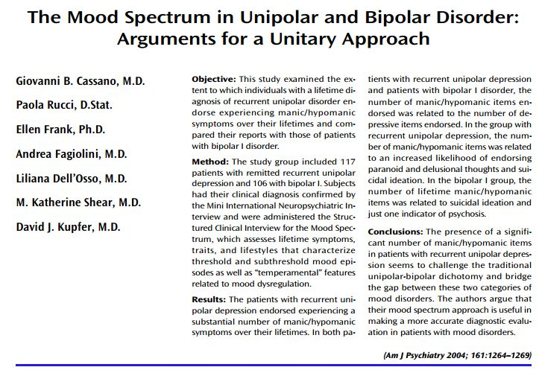

Slide 4
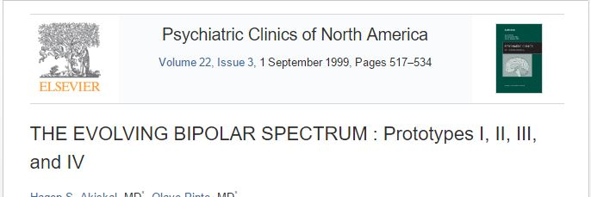
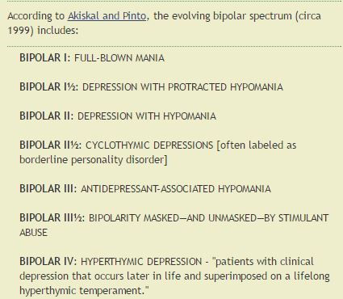

Slide 5
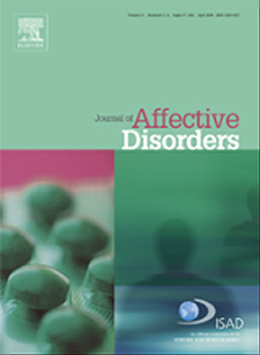

Slide 6
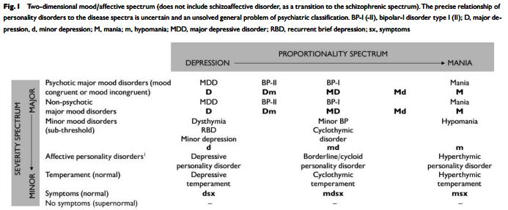

Slide 7
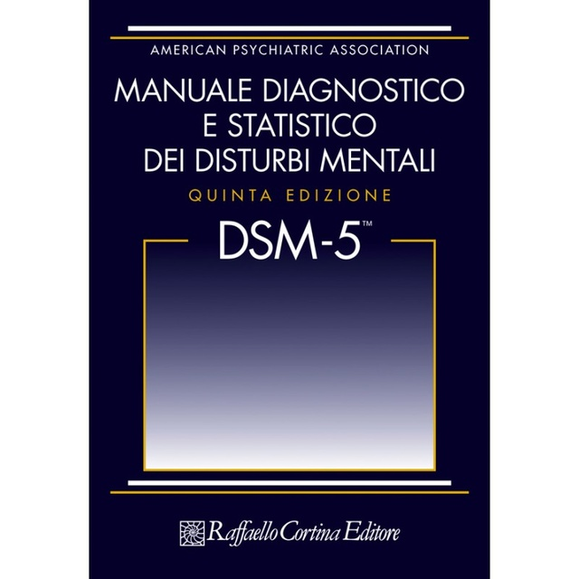
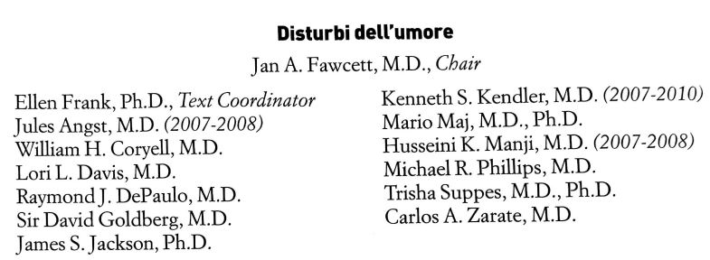
WORK GROUP PER IL DSM-5

Slide 8
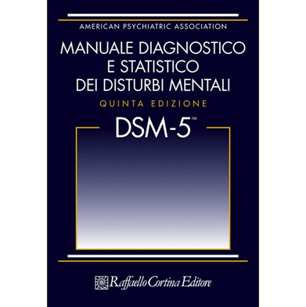
Il DSM-5 ha eliminato la classe dei disturbi dell’umore, ha separato la depressione maggiore dai disturbi bipolari ed ha affermato che questi ultimi «rappresentano la visione moderna del disturbo maniaco-depressivo classico descritto nel XIX secolo»
«il disturbo bipolare è un capitolo tra lo spettro della schizofrenia e la depressione maggiore come un ponte tra questi due disturbi» (DSM-5, pag 143)

Slide 9
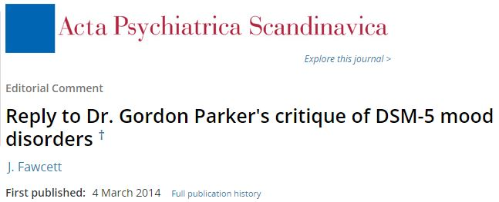
In the beginning of the DSM-5 process, it was thought that there might be adequate support for dimensional diagnosis or biological findings to support the validity of some diagnoses. Examination of existing genetic, imaging, and clinical data led to the realization that we on the DSM-5 mood workgroup had been born 20–30 years too early and that the current data available were not adequate to make these advances.
There is not currently enough knowledge to get beyond that one of the reasons that DSM-5 is not titled DSM-V. In the computer internet age, we can update the DSM-5 to 5.1, 5.2 etc. as knowledge develops without having to wait another 12–18 years for a revision.

Slide 10
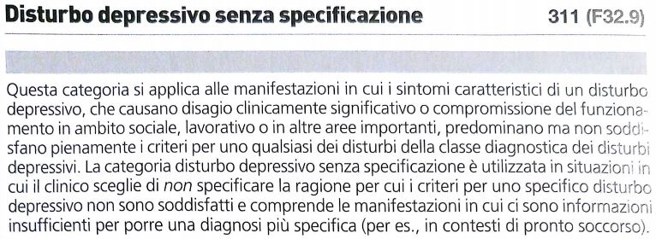
Alla ricerca dello SPETTRO perduto nel DSM-5
FORME DEPRESSIVE SUBSINDROMICHE O SOTTOSOGLIA

Slide 11
Generalmente viene definito subsindromico o sottosoglia ogni disturbo che non abbia i requisiti minimi richiesti per essere inquadrato in una delle categorie diagnostiche dei moderni manuali tassonomici di frequente uso nella pratica clinica.

Slide 13
Psicodiagnostica Quantitativa VS
Psicodiagnostica Qualitativa

Slide 14
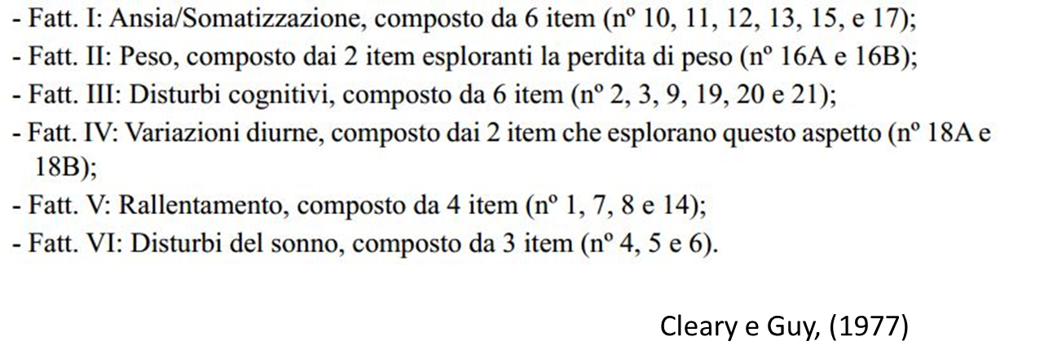
HAMILTON DEPRESSION RATING SCALE (HDRS o HAM-D)
Autore M Hamilton, 1960.

Slide 15
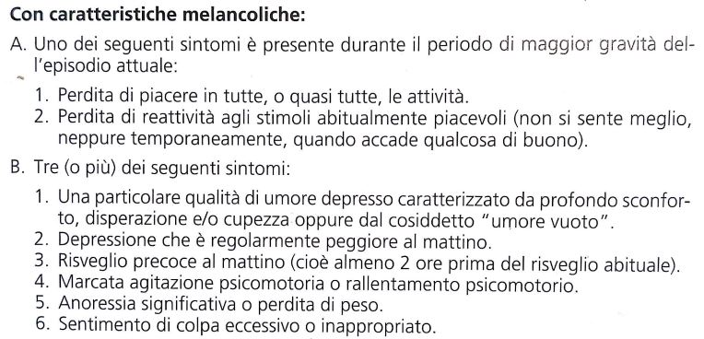

Slide 16
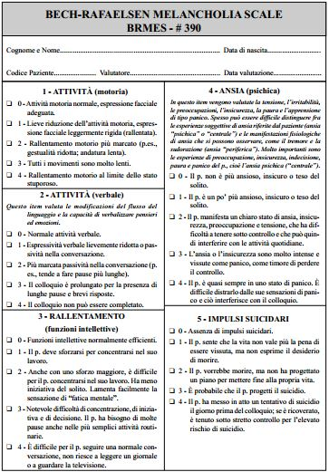

Slide 17
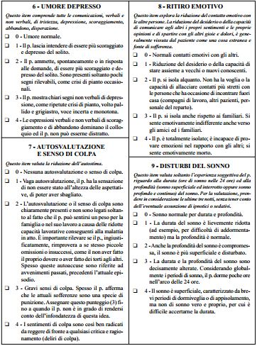

Slide 18
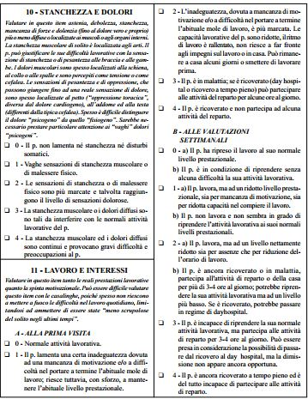

Slide 19
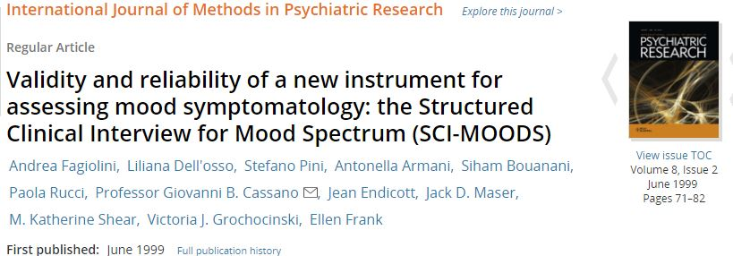

Slide 20
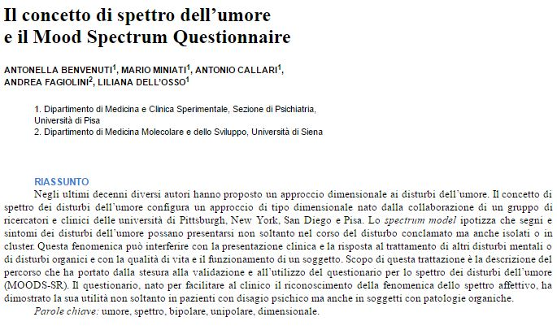
Nóos 2014;20(2):79-86

Slide 21
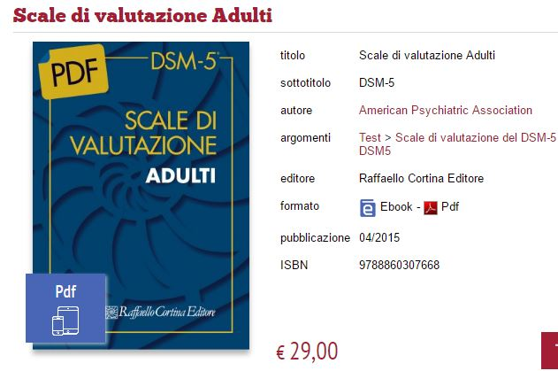

Slide 22
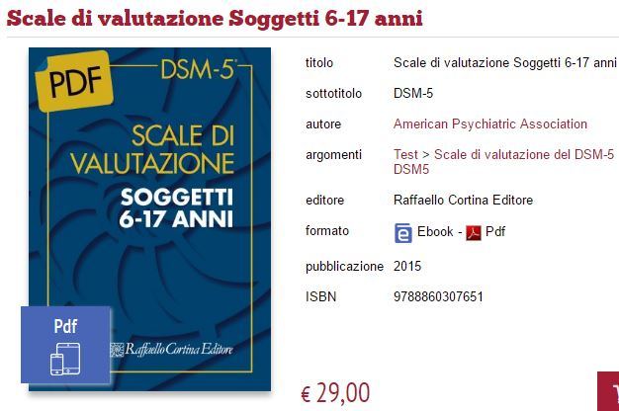

Slide 23
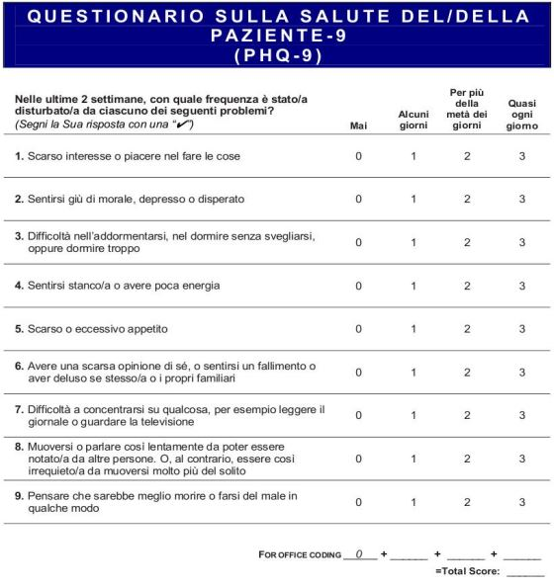

Slide 24
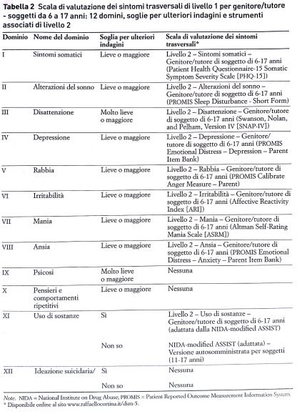

Slide 25
Scale di Valutazione DSM-5

Slide 26
Psicodiagnostica Quantitativa VS
Psicodiagnostica Qualitativa

Slide 27
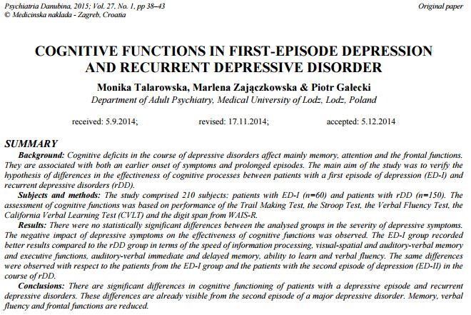

Slide 28
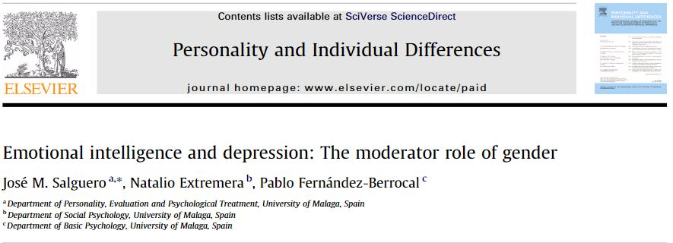

Slide 29
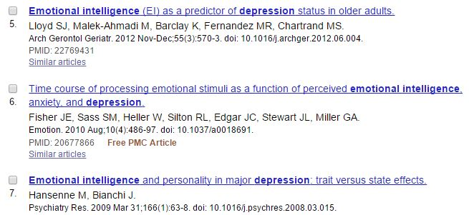

Slide 30
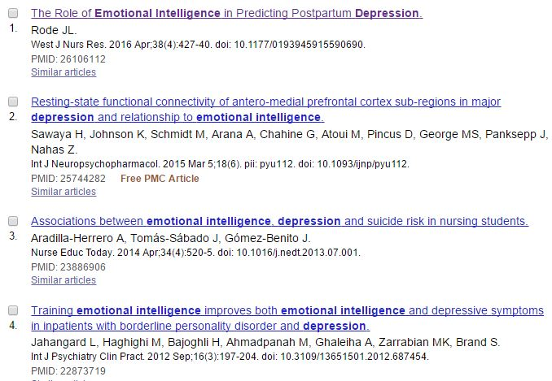

Slide 31
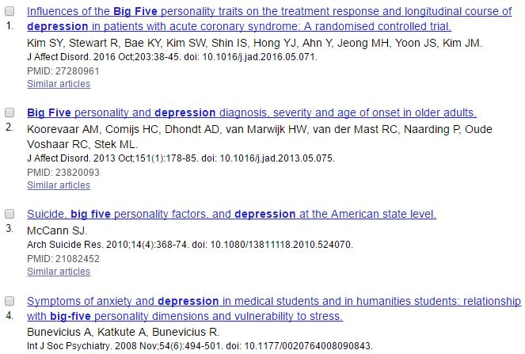

Slide 32
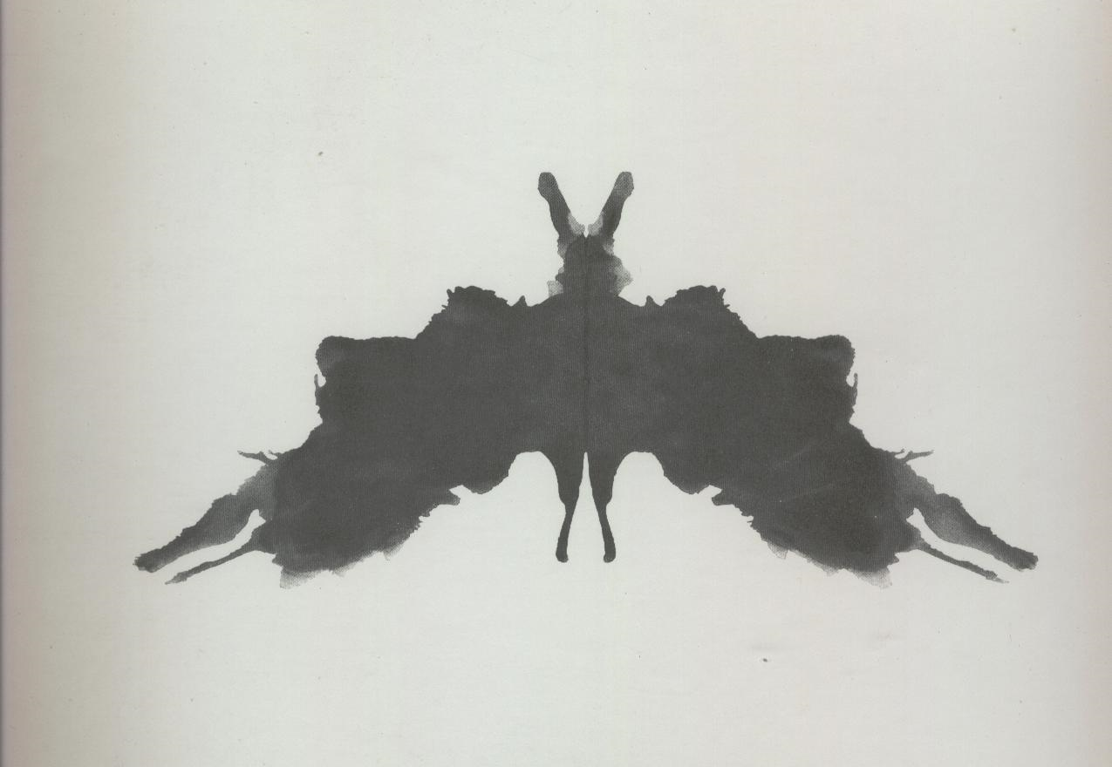

Slide 33
CONSIDERAZIONI CONCLUSIVE
- Il sistema diagnostico DSM-5 ha determinato un ritorno al passato Krepeliniano delle psicosi Maniaco-Depressive;
Il concetto di spettro depressivo e bipolare in auge a cavallo tra gli anni 90 e 2000 ha perso forza nosografica;
Un recupero del concetto di spettro può riportarci fuori dalle secche del DSM per recuperare la soggettività della sofferenza psichica con le sfaccettature fenomenologiche che rendono le Depressioni Endogene ricorrenti spesso diverse tra loro anche nello stesso soggetto (Jutt at all, 1997)

